Slide 1
NAKAMA2 Chapter 1 絵カード
D.病気の時にすることしないこと
Things you do or don’t do when you are sick

Slide 2
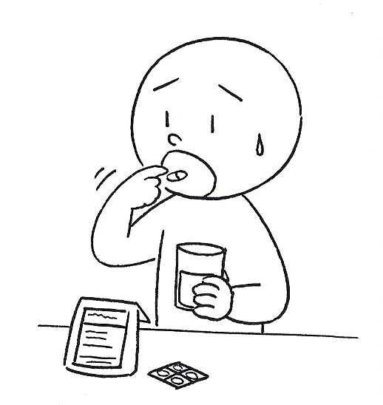
Notes:
薬を飲む

Slide 3
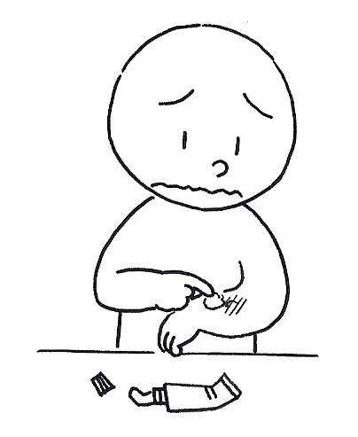
Notes:
薬をつける

Slide 4
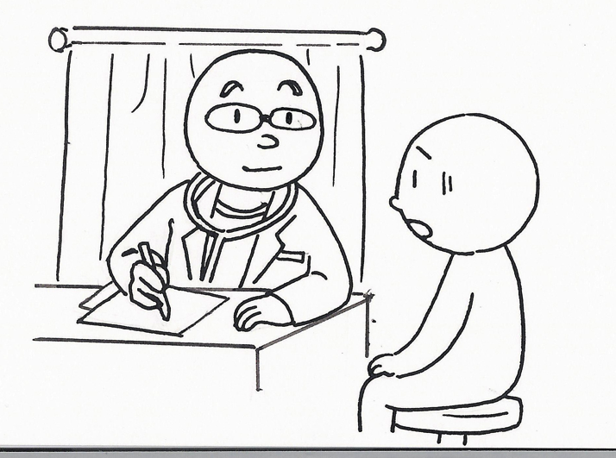
Notes:
医者に行く

Slide 5
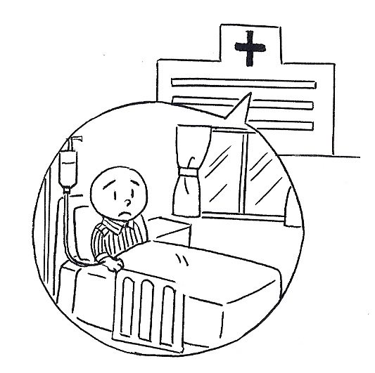
Notes:
入院する

Slide 6
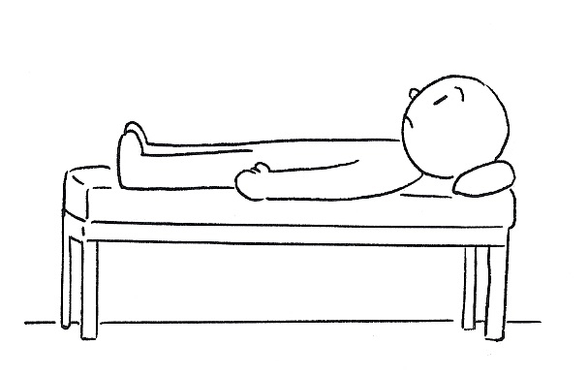
Notes:
よこになる

Slide 7
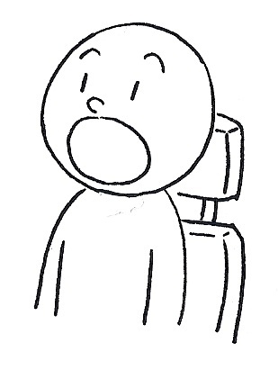
Notes:
口をあける

Slide 8
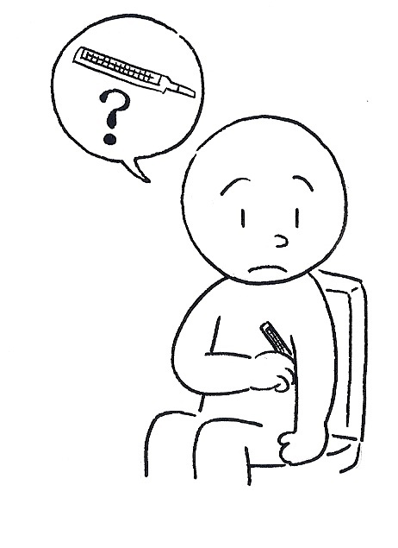
Notes:
熱をはかる

Slide 9
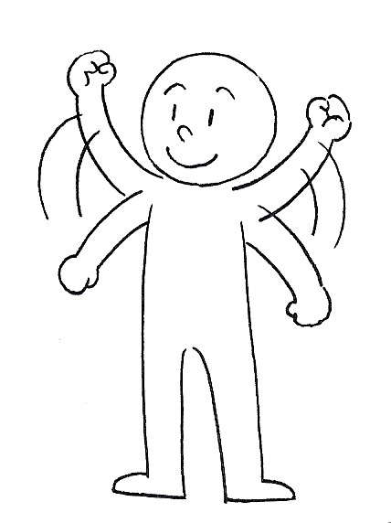
Notes:
体をうごかす

Slide 10
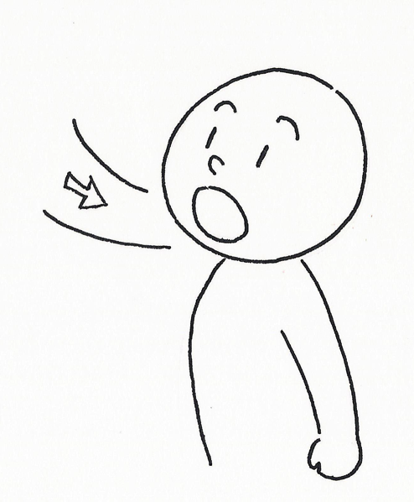
Notes:
いきをすう

Slide 11
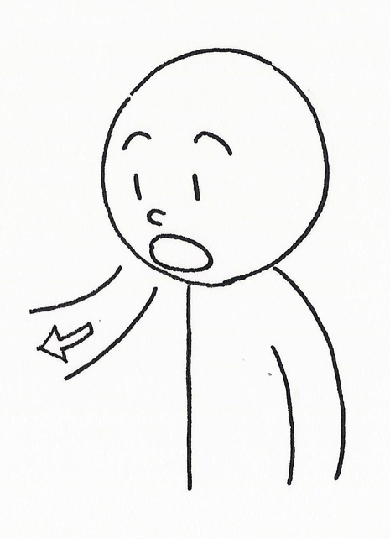
Notes:
いきをはく

Slide 12
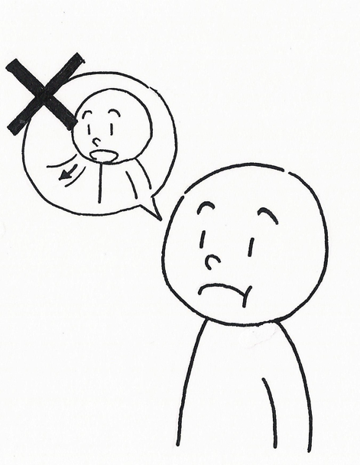
Notes:
いきをとめる

